Slide 1

X Jornadas dos Direitos da Infância e Juventude
Edição 2021 – Magistrados
Aula 02
– Neil Armstrong

Slide 2
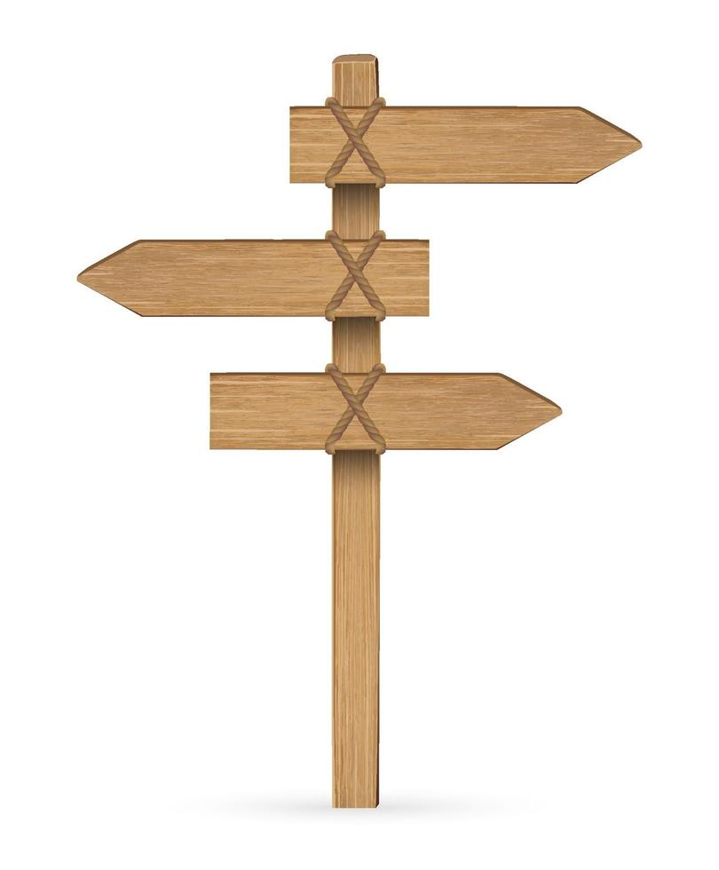



Realização:
Infância
Juventude

Slide 3


Tutor
Juiz de Direito
Psicólogo Clinico
Mestre e Doutor em Direito
Élio Braz Mendes

Slide 4

Resolução nº 289/2019 do CNJ
Dispõe sobre a implantação e funcionamento do Sistema Nacional de Adoção e Acolhimento – SNA e dá outras providências.

Slide 5
Resolução nº 289/2019 do CNJ
O PRESIDENTE DO CONSELHO NACIONAL DE JUSTIÇA, no uso de suas atribuições legais e regimentais;
CONSIDERANDO o princípio constitucional da prioridade absoluta, aplicável às políticas de atendimento à infância e juventude;
CONSIDERANDO as normas referentes ao instituto do acolhimento e da adoção contidas no Estatuto da Criança e do Adolescente, no Código Civil, em outros normativos nacionais sobre a matéria e em acordos ou pactos internacionais de que o Brasil seja signatário;
CONSIDERANDO a necessidade de racionalizar e aprimorar os bancos de dados, os cadastros e os sistemas do Conselho Nacional de Justiça que versam sobre acolhimento e adoção de crianças e adolescentes;

Slide 6
Resolução nº 289/2019 do CNJ
CONSIDERANDO a edição da Portaria nº 11, de 6 de março de 2018, pela Corregedoria Nacional de Justiça, que instituiu Grupo de Trabalho multidisciplinar para a execução das ações necessárias à implementação da modernização dos cadastros referentes à adoção e ao acolhimento infantojuvenis;
CONSIDERANDO a edição da Portaria Conjunta nº 4, de 4 de julho de 2019, que instituiu o Sistema Nacional de Adoção e Acolhimento – SNA, sob a gestão do Comitê Gestor dos Cadastros Nacionais – CGCN; instituído pela Portaria Conjunta nº 1, de 6 de novembro de 2018;
CONSIDERANDO a decisão plenária tomada no Ato Normativo nº 0005538-25.2019.2.00.0000, na 294ª Sessão Ordinária, realizada em 6 de agosto de 2019;

Slide 7
Resolução nº 289/2019 do CNJ
RESOLVE:
Art. 1º O Conselho Nacional de Justiça implantará o Sistema Nacional de Adoção e de Acolhimento – SNA, cuja finalidade é consolidar dados fornecidos pelos Tribunais de Justiça referentes ao acolhimento institucional e familiar, à adoção, incluindo as intuitu personae, e a outras modalidades de colocação em família substituta, bem como sobre pretendentes nacionais e estrangeiros habilitados à adoção.
§ 1º A inserção de pretendentes domiciliados fora do território brasileiro no SNA compete às as Comissões Estaduais Judiciárias de Adoção – CEJAS/CEJAIS dos Tribunais de Justiça.

Slide 8
Resolução nº 289/2019 do CNJ
§ 2º Fica assegurado à Autoridade Central Administrativa Federal – ACAF o acesso ao sistema para inserção de dados sobre organismos internacionais e autoridades estrangeiras, bem como para visualização dos dados referentes ao cadastro dos pretendentes à adoção domiciliados no exterior, brasileiros que desejam adotar no exterior, crianças aptas à adoção internacional e adoções internacionais realizadas.
§ 3º Os Tribunais de Justiça deverão dispor de condições técnicas, operacionais e de pessoal para receber e processar os pedidos de habilitação para adoção apresentados por pretendentes residentes no exterior.

Slide 9
Resolução nº 289/2019 do CNJ
Art. 2º As Corregedorias dos Tribunais de Justiça ou as Coordenadorias da Infância e Juventude funcionarão como administradoras do SNA na respectiva unidade federativa e terão acesso integral aos dados cadastrados, competindo-lhes cadastrar e liberar o acesso ao usuário, bem como zelar pela correta alimentação do sistema.
Parágrafo único. A responsabilidade pelo cadastro de pessoa, expedição de documentos, classificação, atualização, inclusão e exclusão de dados no sistema é exclusiva das autoridades judiciárias competentes.
Art. 3º O Conselho Nacional de Justiça prestará o apoio técnico necessário aos Tribunais de Justiça para a correta alimentação do SNA.

Slide 10
Resolução nº 289/2019 do CNJ
Art. 4º O Conselho Nacional de Justiça, as Comissões Estaduais Judiciárias de Adoção, as Coordenadorias da Infância e Juventude e as Corregedorias-Gerais dos Tribunais de Justiça devem promover e estimular campanhas de incentivo à reintegração à família de origem, à inclusão em família extensa ou à adoção de crianças e adolescentes em acolhimento familiar ou institucional, sem perspectiva de reinserção à família natural.
Art. 5º O SNA integra todos os cadastros municipais, estaduais e nacional de crianças e adolescentes em condições de serem adotados e de pretendentes habilitados à adoção, inclusive os cadastros internacionais, conforme preceitua o art. 50, § 5º e 6º, do Estatuto da Criança e do Adolescente, dispensada a manutenção pelos tribunais de cadastros separados.

Slide 11
Resolução nº 289/2019 do CNJ
Art. 6º Compete ao Comitê Gestor dos Cadastros Nacionais viabilizar a migração dos dados armazenados no Cadastro Nacional de Adoção – CNA e no Cadastro Nacional de Crianças de Adolescentes Acolhidos –CNCA para o SNA. (atribuição revogada pela Resolução n. 390, de 6.5.2021)
§ 1º Os cadastros CNA e CNCA ficarão disponíveis para consulta até o dia 12 de outubro de 2019.
§ 2º Concluída a migração dos dados para o SNA e observado o disposto no § 1º deste artigo, os cadastros CNA e CNCA serão extintos, em conformidade com a Lei nº 13.709, de 14 de agosto de 2018, Lei Geral de Proteção de Dados.
Art. 7º As regras técnicas do SNA estão inseridas no Anexo I desta Resolução.
Parágrafo único. Eventuais atualizações do anexo poderão ser feitas por meio da edição de Portaria da Presidência do CNJ, após parecer técnico do CGCN.

Slide 12
Resolução nº 289/2019 do CNJ
Art. 8º Os Tribunais de Justiça deverão dar ampla publicidade sobre as funcionalidades do SNA, em ato próprio, a ser editado nos termos da minuta proposta no Anexo II desta Resolução.
Art. 9º Ficam revogadas as Resoluções nº 54, de 29 de abril de 2008, nº 93, de 27 de outubro de 2009, e nº 190, de 1º de abril de 2014, bem como a Portaria Conjunta nº 2, de 9 de fevereiro de 2010.

Slide 13
Resolução nº 289/2019 do CNJ
Art. 10. Os Provimentos nº 32, de 24 de junho de 2013, e nº 36, de 5 de maio de 2014, por meio de ato específico da Corregedoria Nacional de Justiça, deverão ter sua redação adequada aos termos desta Resolução, substituindo-se, onde couber, Cadastro Nacional de Crianças de Adolescentes Acolhidos – CNCA e Cadastro Nacional de Adoção – CNA, por Sistema Nacional de Adoção e Acolhimento – SNA.
Art. 11. Esta Resolução entra em vigor na data de sua publicação.
Ministro DIAS TOFFOLI

Slide 14
Resolução nº 289/2019 do CNJ
- ANEXO I -
ANEXO I - REGULAMENTAÇÃO TÉCNICA DO SISTEMA NACIONAL DE ADOÇÃO E ACOLHIMENTO
I – DA HABILITAÇÃO PARA ADOÇÃO
Art. 1º A inscrição dos pretendentes no SNA será efetuada em ordem cronológica, a partir da data da sentença de habilitação, observando-se, como critério de desempate, a data do ajuizamento do pedido.
Parágrafo único. A data de habilitação será mantida mesmo em caso de mudança de pretendente para outra comarca.

Slide 15
Resolução nº 289/2019 do CNJ
- ANEXO I -
Art. 2º A habilitação do pretendente terá validade de três anos, devendo ser renovada até o seu vencimento.
§ 1º Expirado o prazo mencionado no caput, a habilitação será suspensa por 30 dias, durante os quais o postulante poderá solicitar a renovação.
§ 2º Enquanto suspensa a habilitação, o postulante não será consultado para novas adoções.
§ 3º Decorrido o prazo de 30 dias sem que o pretendente renove sua habilitação, esta será arquivada, com imediata inativação no sistema.

Slide 16
Resolução nº 289/2019 do CNJ
- ANEXO I -
II - DA INCLUSÃO DA CRIANÇA OU ADOLESCENTE NA SITUAÇÃO APTA PARA ADOÇÃO
Art. 3º A colocação da criança ou do adolescente na situação “apta para adoção” deverá ocorrer após o trânsito em julgado da decisão do processo de destituição ou extinção do poder familiar, ou ainda quando a criança ou o adolescente for órfão ou tiver ambos os genitores desconhecidos.
Art. 4º O juiz poderá, no melhor interesse da criança ou do adolescente, determinar a inclusão cautelar na situação “apta para adoção” antes do trânsito em julgado da decisão que destitui ou extingue o poder familiar, hipótese em que o pretendente deverá ser informado sobre o risco jurídico.

Slide 17
Resolução nº 289/2019 do CNJ
- ANEXO I -
III – DA VINCULAÇÃO ENTRE CRIANÇAS E/OU ADOLESCENTES E PRETENDENTES
Art. 5º Iniciada a vinculação entre a criança ou adolescente e o pretendente, a habilitação do pretendente ficará suspensa no sistema para novas consultas.
Art. 6º Iniciado o estágio de convivência, caso o pretendente esteja inicialmente habilitado para adoção de outras crianças ou adolescentes, o sistema o reclassificará, sendo mantida como data da classificação a do início do estágio de convivência, observada a hipótese do art. 197- E, §3º, do ECA.

Slide 18
Resolução nº 289/2019 do CNJ
- ANEXO I -
Art. 7º Realizada a vinculação, o juízo terá o prazo de 15 dias para comunicar o fato ao pretendente, atualizando as informações no sistema.
Parágrafo único. Caso o pretendente não receba comunicação do juízo no prazo citado no caput, o sistema automaticamente lhe encaminhará correspondência eletrônica, convocando-o para manifestar interesse em conhecer a criança ou o adolescente.
Art. 8º Esgotada a busca por pretendentes nacionais, deve o juízo competente, no prazo máximo de cinco dias, iniciar as buscas internacionais, com a devida ciência à CEJA/CEJAI do respectivo tribunal.

Slide 19
Resolução nº 289/2019 do CNJ
- ANEXO I -
IV – DAS GUIAS DE ACOLHIMENTO E DESLIGAMENTO
Art. 9º A Guia Nacional de Acolhimento e a Guia Nacional de Desligamento de Crianças e Adolescentes Acolhidos deverão ser obrigatoriamente emitidas no sistema para todas as crianças e adolescentes cuja medida protetiva de acolhimento tenha sido aplicada.
V – DO RELATÓRIO ELETRÔNICO DAS AUDIÊNCIAS CONCENTRADAS
Art. 10. O sistema gerará automaticamente o relatório eletrônico das audiências concentradas na unidade judiciária, contendo as estatísticas referentes às crianças e aos adolescentes que passaram por acolhimento naquele semestre, substituindo o preenchimento eletrônico dos dados.

Slide 20
Resolução nº 289/2019 do CNJ
- ANEXO II-
ANEXO II - MINUTA DE ATO PARA DAR PUBLICIDADE ÀS FUNCIONALIDADES DO SNA AOS PRETENDENTES
I – DA HABILITAÇÃO PARA ADOÇÃO
Art. 1º O pretendente interessado em iniciar o processo de habilitação poderá realizar seu pré-cadastro no SNA por meio de formulário eletrônico e se dirigir à Vara da Infância e Juventude da comarca de seu domicílio para protocolar o pedido de habilitação para adoção.
Parágrafo único. O pretendente somente será considerado habilitado após a sentença de deferimento proferida no procedimento de habilitação.

Slide 21
Resolução nº 289/2019 do CNJ
- ANEXO II-
Art. 2º Se o pretendente apresentar perfil de adotando de difícil colocação em família substituta, o magistrado deverá dar prioridade à tramitação da habilitação.
Art. 3º Nos pedidos de habilitação para adoção, as Varas da Infância e Juventude deverão verificar se o requerente possui residência habitual naquela comarca.

Slide 22
Resolução nº 289/2019 do CNJ
- ANEXO II-
Art. 4º O pretendente é responsável pela atualização de seus dados pessoais e meios de contato junto à Vara da Infância e Juventude, podendo alterá-los diretamente em área exclusiva do sistema ou presencialmente.
§ 1º Em caso de mudança de domicílio, o pretendente deverá dar imediata ciência à Vara da Infância e Juventude, devendo juntar comprovante do novo endereço nos autos do processo original ou requerer pessoalmente a remessa dos autos na vara com competência em infância e juventude do novo endereço.
§ 2º Caso eventual desatualização dos dados venha a ensejar impossibilidade de comunicação com o pretendente, tal fato será considerado recusa injustificada do habilitado à adoção de crianças ou adolescentes, com as consequências do art. 197-E, §4º, do ECA.

Slide 23
Resolução nº 289/2019 do CNJ
- ANEXO II-
Art. 5º Havendo mudança de endereço do pretendente, o magistrado da comarca da nova residência verificará a necessidade de nova avaliação psicossocial, podendo suspender o processo.
Parágrafo único. A inclusão dos novos dados do pretendente no sistema não altera a data-base de habilitação inicial.
Art. 6º No caso de separação dos pretendentes, havendo interesse de qualquer deles ou de ambos em permanecer no sistema, deverão ser renovadas as avaliações, mantida, para efeito de ordem no cadastro, a mesma data-base da habilitação do casal.
Art.7º A renovação da habilitação, para manutenção da ordem de preferência no sistema, deverá ser solicitada pelo postulante com antecedência de 120 dias.

Slide 24
Resolução nº 289/2019 do CNJ
- ANEXO II-
Art. 8º O pretendente poderá solicitar suspensão de consultas para adoção pelo prazo máximo de seis meses, nos termos do art. 313, II, e § 4º, do Código de Processo Civil.
Art. 9º O sistema inativará a habilitação dos pretendentes à adoção nos seguintes casos:
I – transcorridos 30 dias do vencimento do processo de habilitação, caso não haja pedido de renovação;
II – trânsito em julgado de sentença que deferir pedido de adoção na forma pretendida pelo postulante; e
III – decisão judicial.

Slide 25
Resolução nº 289/2019 do CNJ
- ANEXO II-
Parágrafo único. Inativada a habilitação, o pretendente não será consultado para novas adoções e deverá se submeter a um novo processo de habilitação.
Art. 10. Os casos omissos ou que suscitarem dúvidas deverão ser decididos pelo juiz do processo de habilitação ou, existindo mais de um, pela Corregedoria local, se na mesma unidade federativa, ou pela Corregedoria Nacional de Justiça, quando envolver unidades federativas diversas.
Art. 11. As comunicações com o pretendente serão realizadas preferencialmente por meio eletrônico.

Slide 26
Resolução nº 289/2019 do CNJ
- ANEXO II -
II – DA VINCULAÇÃO ENTRE CRIANÇAS OU ADOLESCENTES E PRETENDENTES
Art. 12. Compete ao órgão julgador responsável pela criança ou adolescente vinculado a um pretendente dar início ao processo de aproximação entre os envolvidos.
§ 1º O pretendente, após formalmente consultado, terá o prazo de dois dias úteis para manifestar interesse em conhecer a criança ou adolescente.
§ 2º Em caso de omissão ou desinteresse do pretendente em conhecer a criança ou adolescente, será iniciada nova busca por pretendente habilitado.

Slide 27
Resolução nº 289/2019 do CNJ
- ANEXO II -
§ 3º Manifestada, por qualquer meio, a anuência em conhecer o adotando, o pretendente deverá comparecer ao juízo que o convocou em até cinco dias, prorrogáveis a juízo do magistrado e mediante justificação adequada, para dar início aos procedimentos prévios à adoção.
§ 4º Caso o pretendente não se apresente em até cinco dias ao juízo que o convocou, o magistrado cancelará a vinculação no sistema e determinará a consulta ao próximo pretendente habilitado.
Ministro DIAS TOFFOLI
Presidente

Slide 28
REFERÊNCIAS
01.JUSTIÇA EM NÚMEROS CNJ
Acessível em :https://www.cnj.jus.br/wp-content/uploads/2020/08/WEB-V3-Justi%C3%A7a-em-N%C3%BAmeros-2020-atualizado-em-25-08-2020.pdfv
02.SISTEMA NACIONAL DE ADOÇÃO E ACOLHIMENTO CNJ
Acessível em: https://www.cnj.jus.br/programas-e-acoes/adocao
03.TRIBUNAL DE JUSTIÇA DE PERNAMBUCO – INFÂNCIA E JUVENTUDE
Acessível em: http://www.tjpe.jus.br/web/infancia-e-juventude

Slide 29

MUITO OBRIGADO!!!
CONTATOS:
Élio Braz Mendes
ebm@tjpe.jus.br
081-988221104
“As leis não bastam.
Os lírios não nascem das leis.”
Drumond

